Slide 1

普匯金融專案 社群媒體行為分析-以IG為例
邱暉凱 林中盛 林其毅

Slide 2
成果—IG借貸因子
高:前1/3取平均
中:全體平均
低:後1/3取平均

Slide 3
IG資料獲取步驟

Slide 4

Step 1: IG資料爬取
原定計畫：使用selenium套件爬取所有資料
原先優點：selenium能模擬人工爬取過程
問題：IG有強大的防爬蟲機制，我們雖然加入time.sleep，來試圖迷惑IG的偵測，但由於資料請求量實在太大仍然數次被阻擋
最終方案：使用人力手動上網去爬取每個人的文章內容下來，並使用修改後的爬蟲程式僅爬取用戶的貼文讚數與留言數，過程中仍有被阻擋但因為資料請求量比一篇一篇貼文少很多因此最終仍有成功獲取所需資料

Slide 5
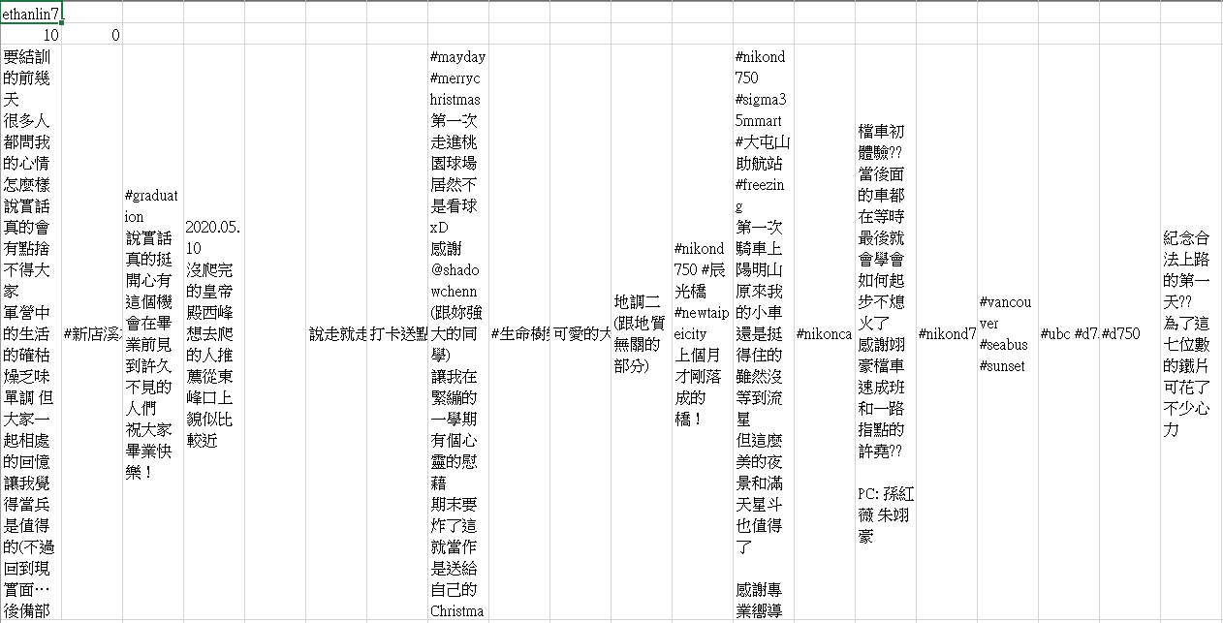
手動爬取的貼文內容(csv檔)
[近兩年內貼文數, 近三個月內貼文數]

Slide 6
手動爬取的貼文讚數與留言數(csv檔)
[總貼文數, 粉絲數, 追蹤數]
每篇貼文的 [讚數, 留言數]

Slide 7


Step 2: 資料清洗與斷詞
全體CSV檔>>每人各一個TXT檔
TXT檔只保留中文字
載入繁中詞庫，使用Jieba斷詞
整合成CSV檔，準備進行分數比對與加總

Slide 8
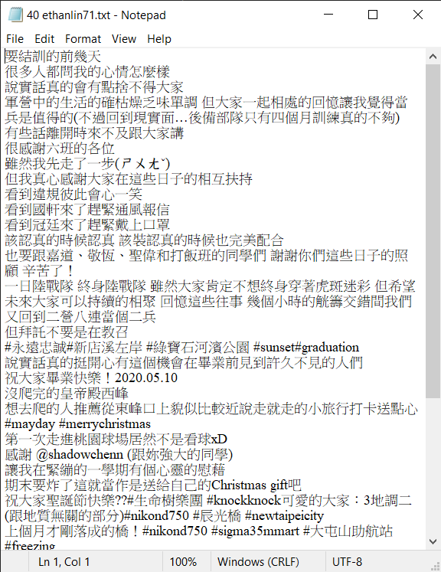
爬取內容 CSV轉為TXT
無法評分ex:
英文、數字、標點符號…

Slide 9
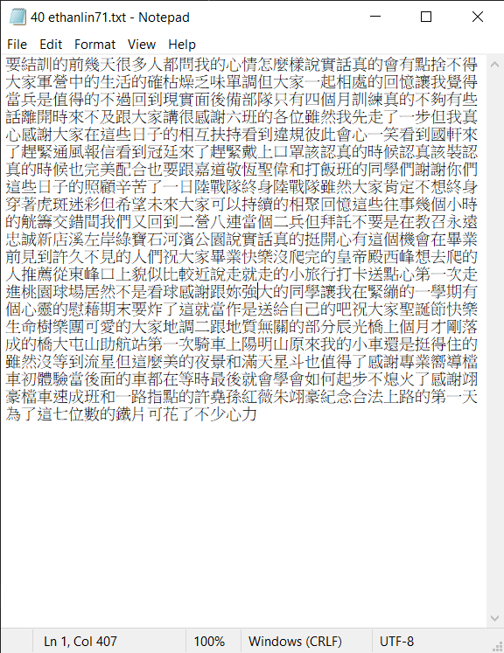
只保留中文

Slide 10
只保留中文

Slide 11
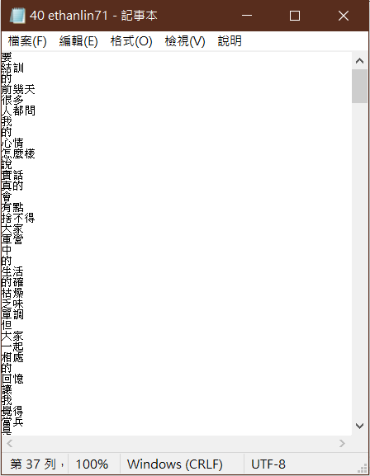
斷詞成果

Slide 12
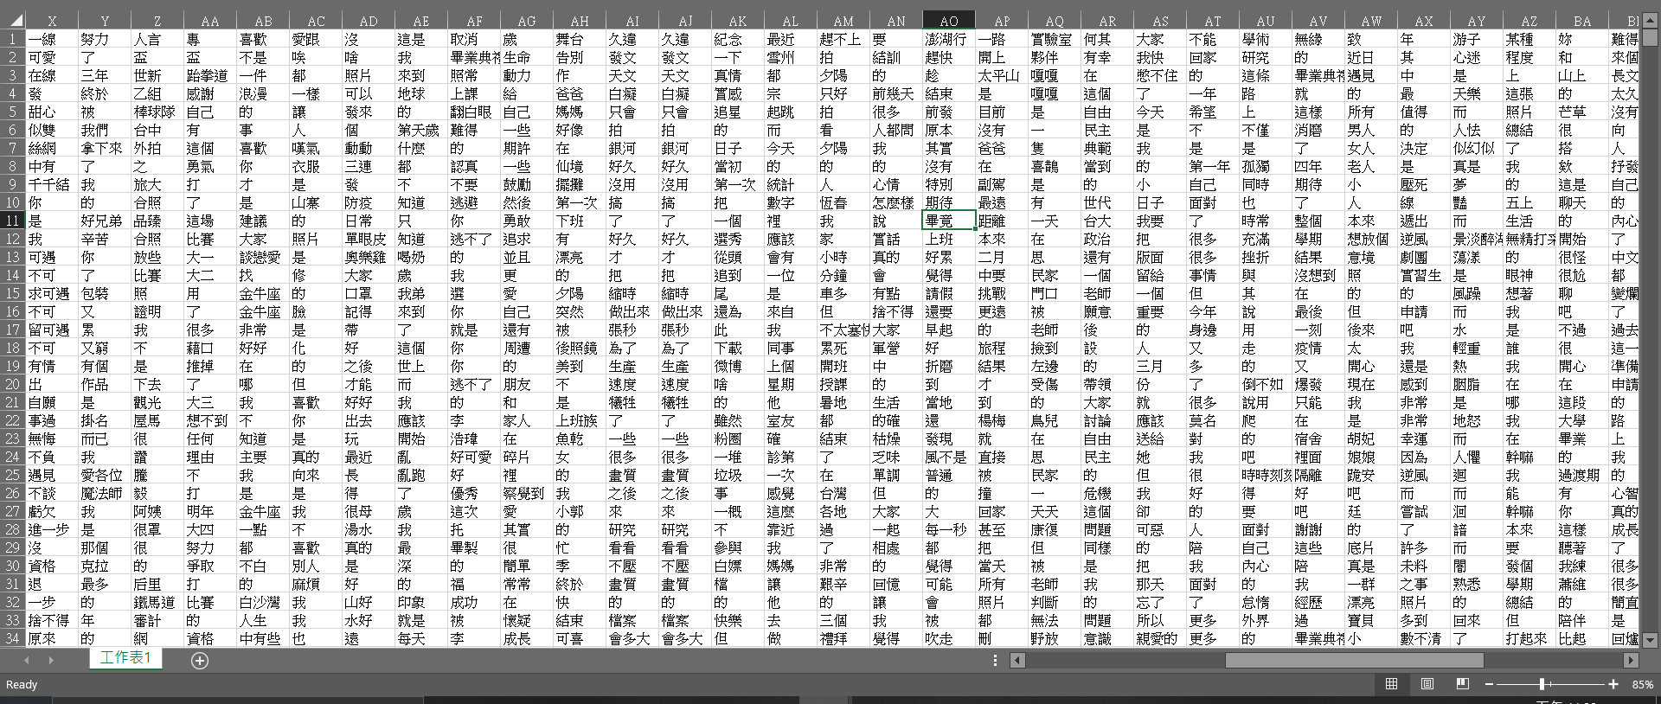
整合回CSV檔
一欄為一人斷詞

Slide 13
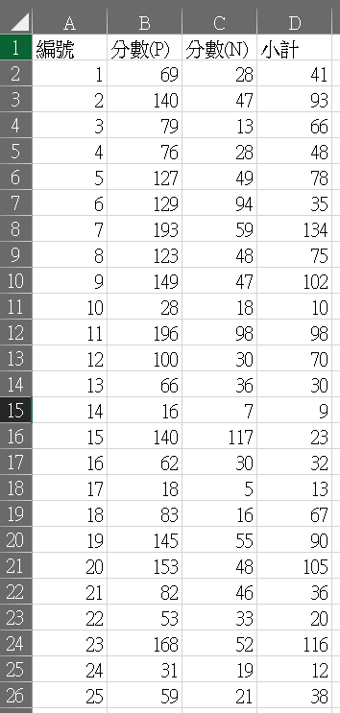
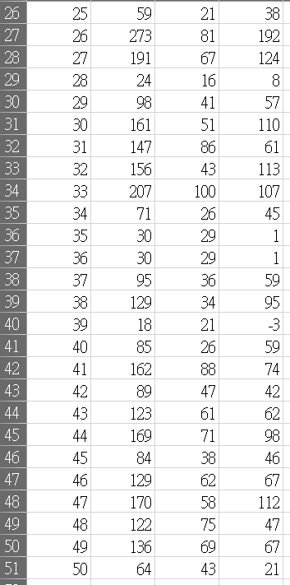
Step 3: 比對正負分並進行加總 (使用普匯詞庫)

Slide 14
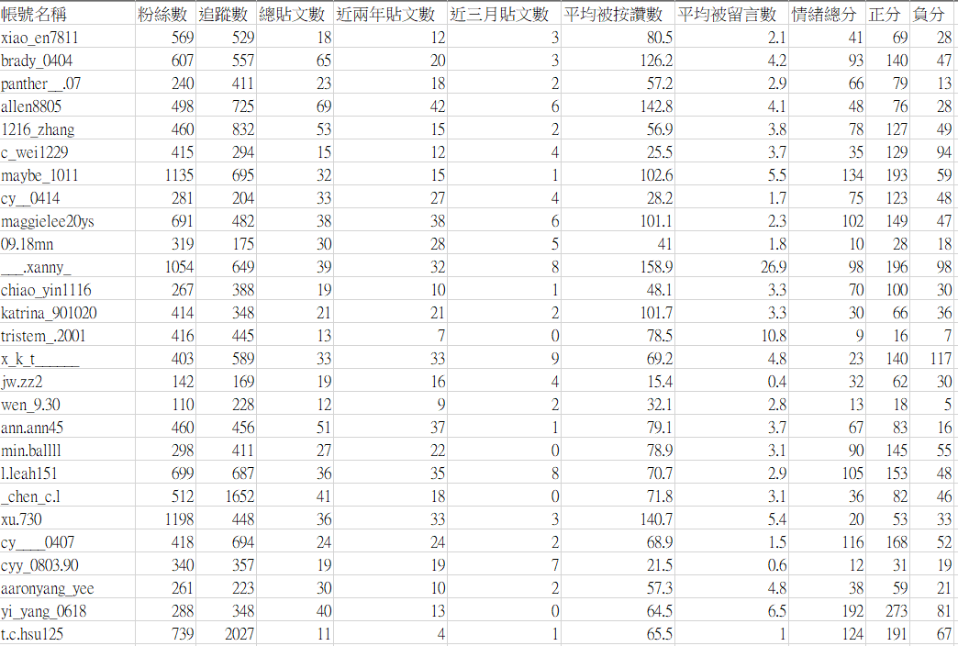
最終資料呈現

Slide 15
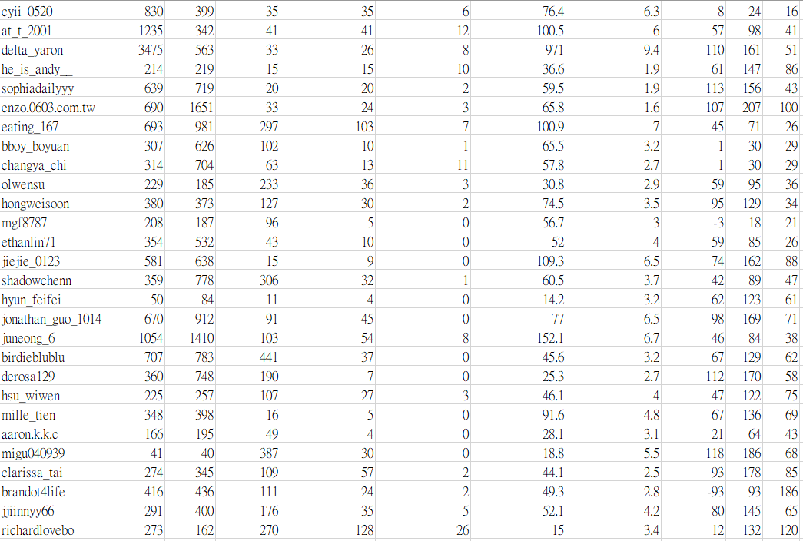
最終資料呈現

Slide 16
分析與討論

Slide 17
Correlation
 | 粉絲數 | 追蹤數 | 總貼文數 | 近兩年 貼文數 | 近三月 貼文數 | 發文平均 按讚數 | 發文平均 留言數 | 情緒總分 | 正分 | 負分
粉絲數 | 1.00
追蹤數 | 0.26 | 1.00
總貼文數 | -0.05 | 0.00 | 1.00
近兩年 貼文數 | 0.28 | 0.05 | 0.51 | 1.00
近三月 貼文數 | 0.25 | -0.07 | 0.12 | 0.66 | 1.00
發文平均 按讚數 | 0.90 | 0.10 | -0.08 | 0.15 | 0.17 | 1.00
發文平均 留言數 | 0.27 | -0.06 | 0.01 | 0.07 | 0.04 | 0.28 | 1.00
情緒總分 | 0.19 | 0.20 | -0.02 | -0.07 | -0.22 | 0.16 | 0.23 | 1.00
正分 | 0.15 | 0.19 | 0.04 | 0.03 | -0.08 | 0.12 | 0.26 | 0.83 | 1.00
負分 | 0.01 | 0.05 | 0.09 | 0.14 | 0.17 | -0.02 | 0.14 | 0.04 | 0.59 | 1.00

Slide 18
粉絲數、讚數、留言數
1. 貼文平均按讚數與粉絲人數是呈現高度相關(r = 0.9)
2. 貼文平均留言數與粉絲人數呈現低度相關(r = 0.27)
Insight:
大家使用IG習慣快速滑動瀏覽貼文，看到感興趣的貼文或是用戶發文就立刻先點兩下按讚，但實際上並不一定會真的去關注那篇貼文內容或是有更多的討論
行銷上要迅速抓取目光，增進討論

Slide 19
情緒總分、正分、負分
1. 情緒總分與正分呈現高度相關(r = 0.83)
2. 情緒總分與負分呈現不相關(r = 0.04)
Insight:
我們所爬取的用戶中，大家每篇文中的負面情緒語詞的比例是差不多的，因此負面分數對於該用戶的情緒總分並沒有什麼顯著的影響，真正影響的是每個用戶使用正向語詞的多寡

Slide 20
情緒總分與用戶的關係
猜測：情緒總分會受到無論是用戶發文頻率、發文平均的讚數留言數、或是用戶本身粉絲數影響
透過統計結果發現其實情緒總分跟上述的幾個因子都沒有太大的關係，因此我們反向思考認為或許情緒總分其實就跟用戶本身個性、發文時的措辭有關。如果為真則情緒總分其實可以應用在社交軟體上對用戶進行剖析，是值得未來繼續研究的方向

Slide 21
未來目標
爬蟲軟體調慢time.sleep的時間、改成每爬完一名用戶的所有資料即寫入CSV、加入被IG阻擋後自行結束程式並輸出CSV，可以:
1. 降低被IG偵測到封鎖的機會
2. 被阻擋後可以去除掉已經爬完的帳號，不用從頭開始爬取資料
我們目前得到了每個人的情緒分數，未來希望可以將現實中的行為資料如工作學習表現、人際關係、信用資料、心理側寫等與情緒分數做對比，找出是否可以對應到用戶實際生活中的某些行為表現

Slide 22
謝謝大家

Slide 23
Source Code & Data
https://drive.google.com/file/d/1f6d_S2HWXoZqZZm-gvlZ0l0a35z93ZYW/view?usp=sharing

Slide 24
專案分工表
邱暉凱：設計程式(爬蟲、清洗、斷詞)、修改投影片
林中盛：提供程設靈感、解決問題、計算情緒分數
林其毅：爬資料、主編投影片、主講人
陳芊芊：無
林泓翰：無

